Slide 1
ЗЕМЉИШТЕ

Slide 2
Да се подсетимо...
Шта је литосфера?
Који тип рељефа преовлађује на територији Србије?
Који су основни климатски типови на територији Србије?
Шта су степе?
Који су најплоднији предели наше земље?

Slide 3
Шта је земљиште?
Земљиште или тло је танак, растресити, површински, слој литосфере.
Земљиште настаје распадањем стена и органских материја.
Да би се формирао слој земљишта дебљине 2-3 см потребно је 200 до 1000 година!

Slide 4
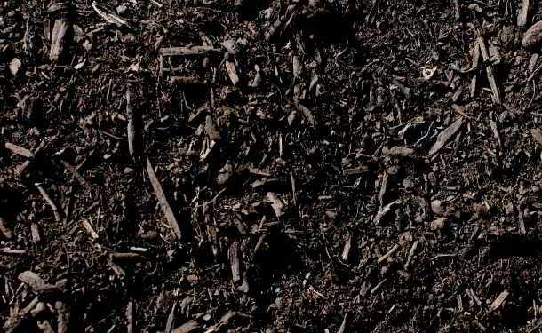
Који фактори утичу на постанак и особине земљишта?
Фактори који утичу на постанак и особине земљишта су: стеновита подлога, рељеф, клима и живи свет.
Хумус је најплоднији део земљишта.

Slide 5
Који су основни типови земљишта у Србији?
црница (чернозем)
мочварна земљишта или ритске црнице
алувијално земљиште
слатине
смонице
гајњаче
планинска земљишта

Slide 6
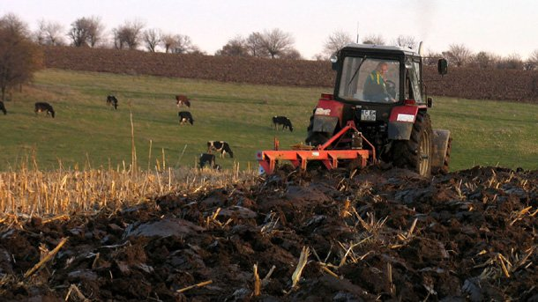
ЦРНИЦА (ЧЕРНОЗЕМ)
Војводина, Мачва, Стиг
растресито и веома плодно земљиште
пољопривреда
Црница настаје у степским пределима са континенталном климом.

Slide 7
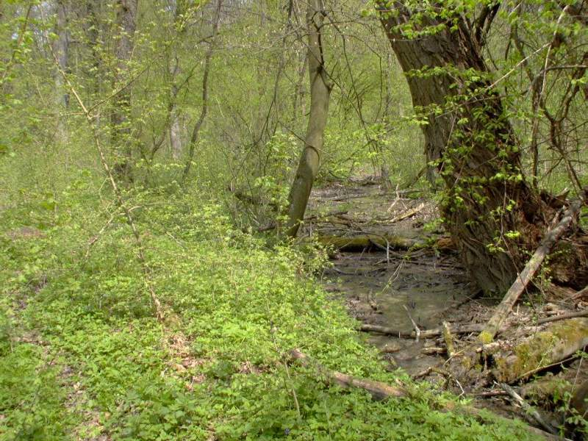
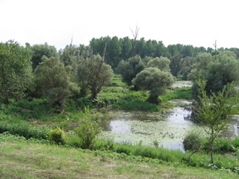
МОЧВАРНА ЗЕМЉИШТА ИЛИ РИТСКЕ ЦРНИЦЕ
влажни делови Војводине
мања плодност
мочварна вегетација

Slide 8
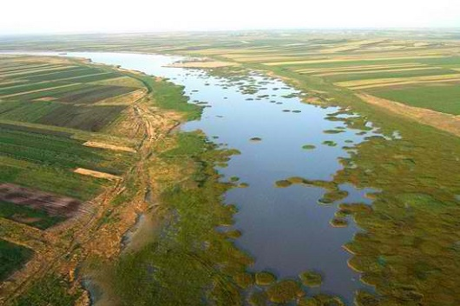
АЛУВИЈАЛНО ЗЕМЉИШТЕ
поред равничарских река
растресито, плодно земљиште
Доње Потисје

Slide 9
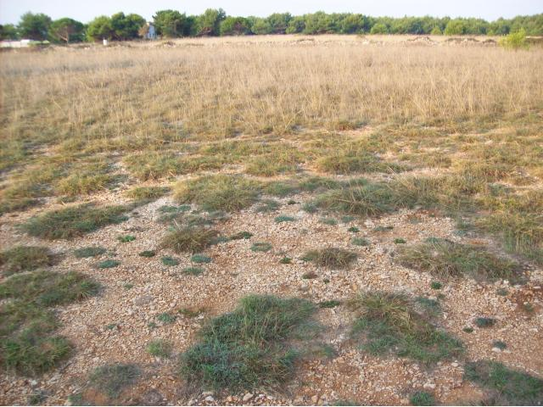
СЛАТИНЕ
делови Војводине
мала плодност
Слана земљишта настају због већег испаравања и таложења соли.

Slide 10
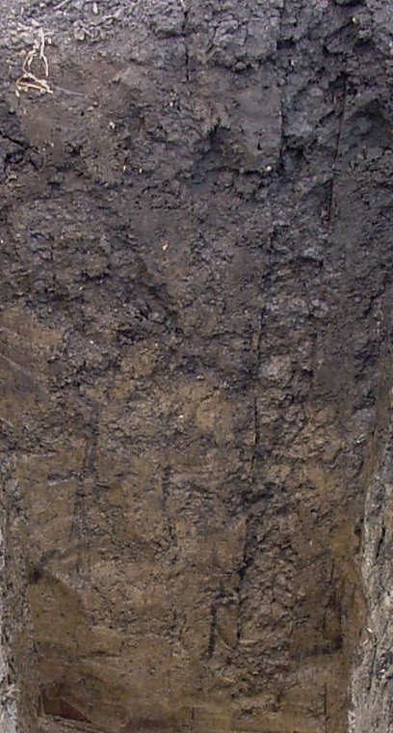
СМОНИЦЕ
Шумадија, Источна Србија
плодна, глиновита и збијена земљишта
Смонице у сушним периодима имају пукотине, а у влажним су лепљива земљишта.

Slide 11
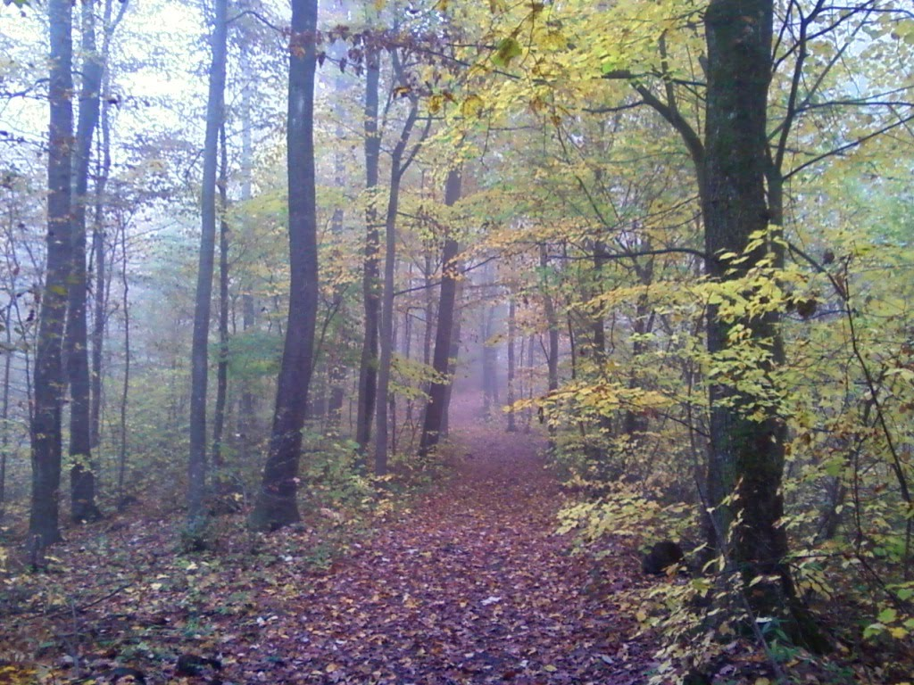
ГАЈЊАЧЕ
средње плодно земљиште
воћарство и виноградарство
шумски пропланак - гај

Slide 12
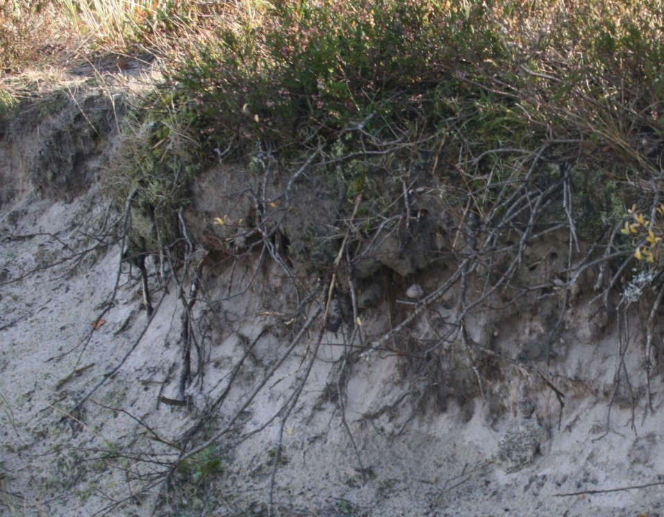
ПЛАНИНСКА ЗЕМЉИШТА
подзоли - испрана земљишта сиве боје
рендзине – ливаде и пашњаци
ранкери – плитка земљишта
зола (рус.) - пепео

Slide 13
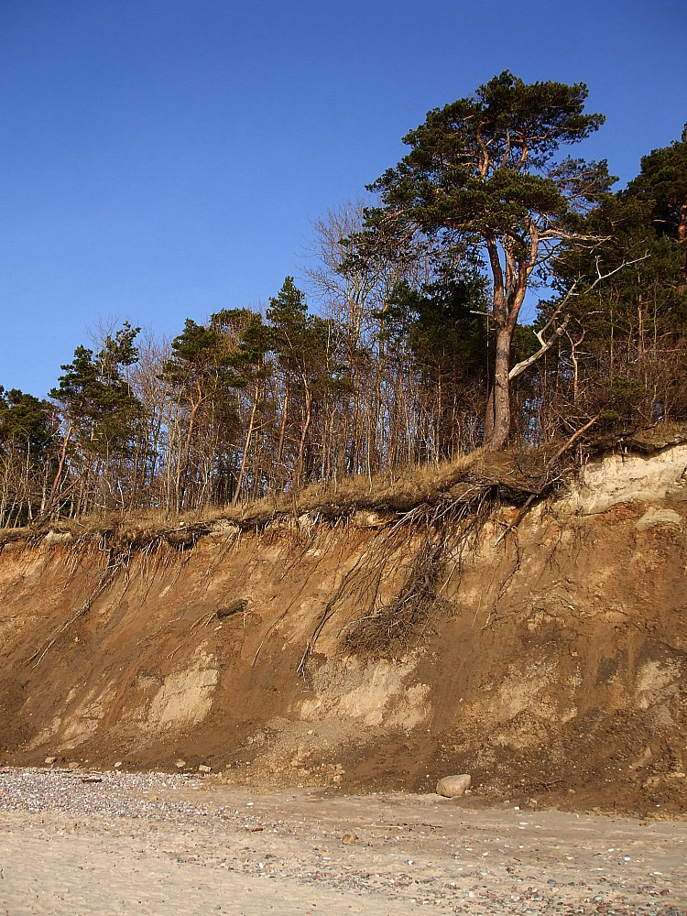
ЕРОЗИЈА ТЛА
испирање и одношење плодних састојака
зависи од типа земљишта, нагиба терена, вегетације, количине падавина и начина обраде земљишта
ерозијом је угрожено је 80% територије Србије

Slide 14
Да поновимо...
Који су основни типови земљишта заступљени у Србији?
Каква је плодност земљишта у појединим деловима Србије?
Која земљишта су најпогоднија за узгој житарица?
Која земљишта су погодна за воћарство и виноградарство?
Како човек утиче на ерозију тла?

Slide 15
ДОМАЋИ ЗАДАТАК
У немој карти нацртај карту Типови земљишта у Србији (уџбеник стр. 59)

